Slide 1
新编电类专业计算机基础
5.5 加法运算

Slide 2
目 录
简单的加法运算
数字显示程序
显示加法运算过程

Slide 3






简单的加法运算
完成任务：用计算机编程实现运算1234 + 85
解决问题：
简单运算计算机处
理起来并不简单

Slide 4

进制处理
为了使结果直观，采用常用的10进制进行运算与显示。
计算机取数却采用16进制
十进制
二进制
十进制
二进制
0
0000
8
1000
1
0001
9
1001
10进制中每一位占用4位2进制数
2
0010
10
1010
3
0011
11
1011
4
0100
12
1100
5
0101
13
1101
6
0110
14
1110
7
0111
15
1111
使用DA指令将这6个数修正为10进制数

Slide 5


数据存储
运算数据1234及运算结果为4位10进制数。
8位寄存器能保存的数据大小为0~255
4位10进制超出范围
采用两个8位寄存器存放运算数据及结果
RAM
RAM
ACC
7AH
0x12
+
=
7AH
高2位
0x85
7BH
0x34
7BH
低2位

Slide 6

进位处理
80C51为8位机，一次只能计算2位10进制数，而实际上
是4位10进制数参与运算，故分2次计算。
0x12
7AH
0x13
0x34
7BH
0x19
低2位：
ACC
ACC
CY
7BH
0x34
+
0x85
=
0x19
1
高2位：
ACC
CY
ACC
使用ADDC指令加上低位的进位CY
7AH
0x12
+
00
+
1
=
0x13

Slide 7
1234+85加法运算范例
.AREA HOME(ABS,CODE)
.ORG 0x0000
Start:
MOV 0x7A,#0x12
;10进制高2位存入地址0x70
1234分别存于
0x7A、0x7B
MOV 0x7B,#0x34
;10进制低2位存入地址0x71
MOV A,#0x85
;加数85送入A
低2位加法运算，
结果进行10进
制调整
ADD A,0x7B
;对低2位数据作加法运算
DA A
;10进制调整
MOV 0x7B,A
;低2位运算结果存于0x71
高2位带低位进
位加法运算，
结果进行10进
制调整
CLR A
ADDC A,0x7A
;对高2位数据作加法运算
DA A
;10进制调整
MOV 0x7A,A
虽完成运算并有了结果，但我们看不见结果
;高2位运算结果存于0x70
AJMP .

Slide 8
目 录
简单的加法运算
数字显示程序
显示加法运算过程

Slide 9
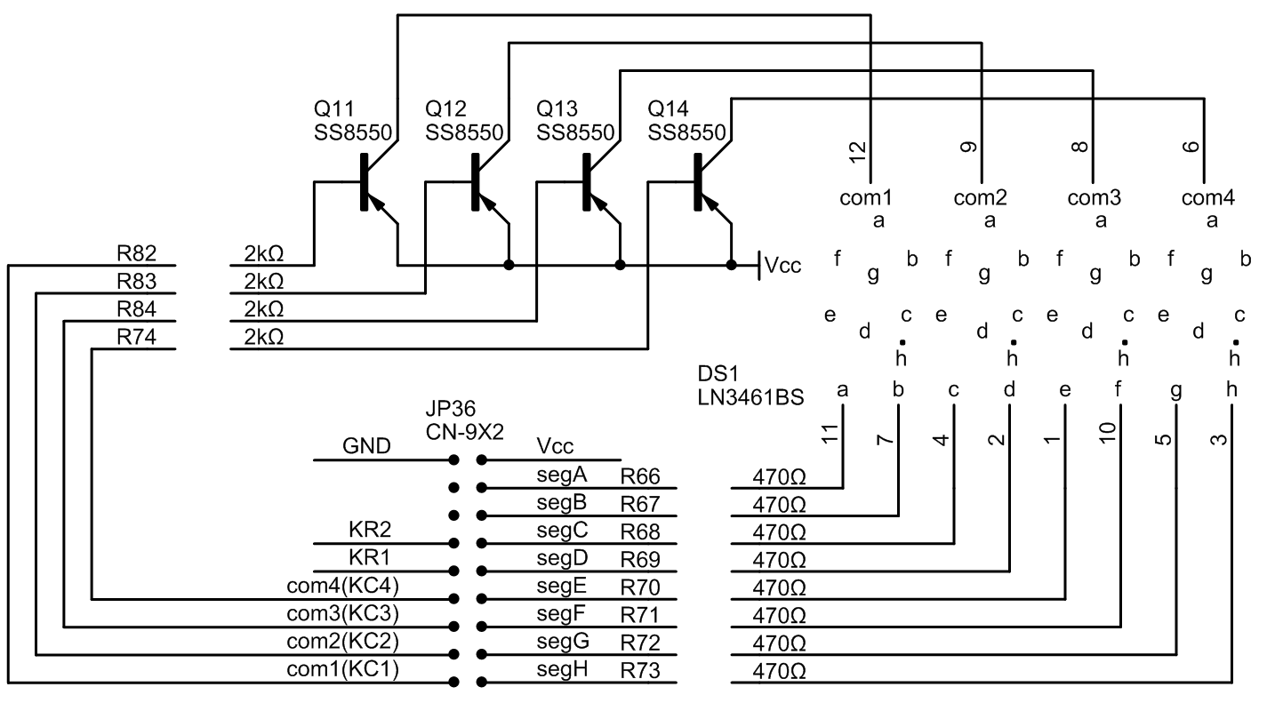


数码管扫描
位选
TinyView数码管电路
P3：0xFB
1
1
1
1
1
0
1
1
P3：0xF7
1
1
1
1
0
1
1
1
P3：0xEF
1
1
1
0
1
1
1
1
P3：0xDF
4位数码管分别显示加
数、被加数、计算结果
1
1
0
1
1
1
1
1
0
P3.5
0
P3.4
0
P3.3
左移一位
0
P3.2
实现：RL A
可对数码管动态扫描程序进行优化

Slide 10

显示扫描子程序片段(优化)
PIN_COM = P3
;位选控制管脚定义
PIN_COM4 = P3.5
Scan_Display_Number:
MOV R6,#0x04
;4位数码管，循环次数为4
“定义伪指令”，编译时
程序中出现PIN_COM处都
用P3替代，如需使用其它
I/O口作为位选控制，只需
更改PIN_COM定义，提高
程序可读性及通用性。
注：此为SDCC中的写法，不同的
编译器该指令写法可能不同
MOV R5,#0xFB
;取com1扫描控制数据
位数更改时，只需修改
循环次数
Scan_Loop:
第一位位选数据
. . .
;通过相应端口送段码给数码管
MOV A,R5
;取位码存放到A
MOV PIN_COM,A
;将位码送到位选端口
RL A
;左移一位，指向下一位数据管
MOV R5,A
;移位结果回存到位码暂存器R5

Slide 11



显示扫描子程序片段(优化)
Delay:
MOV R7,#0x00
;延时以提高数码管亮度
DJNZ R7,.
DJNZ R6,Scan_Loop
;判断四位数码管是否扫描完
SETB PIN_COM4
;扫描结束，关闭所有显示位
RET

Slide 12
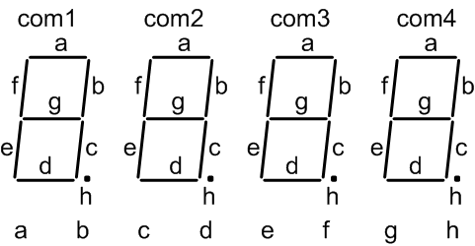
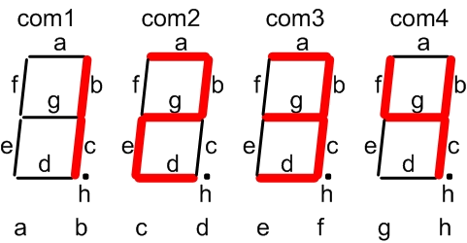

数码管显示
数码管动态扫描显示程序将段码逐一送至段选驱动口P1，
尽管易理解但很麻烦，故可对该程序继续优化。
设立与数码管对应的
显示缓冲区
RAM
0x99
0x7C
存放待显示数字对应的
数码管字符
0xB0
0x7D
0xA4
0x7E
0xF9
0x7F
要使数码管显示时，从缓冲区取出对应的数值送入P1

Slide 13
显示扫描子程序范例（1）
Buffer_First_Address = 0x7C
;设显示缓冲区首地址为0x7C
PIN_SEG = P1
;段选位控制口
PIN_COM = P3
;位选位控制口
PIN_COM4 = P3.5
Scan_Display_Number:
MOV R0,#Buffer_First_Address
;设定显示区首地址
MOV R6,#0x04
;4位数码管，循环次数为4
MOV R5,#0xFB
;取com1扫描控制数据
Scan_Loop:
MOV A,@R0
;从显示缓冲区取数到A
送段选
信号
ACALL Get_Segment_Code
;查表，取待显示字符的数值
MOV PIN_SEG,A
;将段码送段选位控制口

Slide 14
显示扫描子程序范例（1）
MOV A,R5
;取位码到A
送位选
信号
MOV PIN_COM,A
;将位码送到位选控制口
RL A
;左移一位，指向下一位数码管
MOV R5,A
;移位结果回存R5
INC R0
;R0指针加1，指向下一缓冲区
MOV R7,#0x00
;延时以提高数码管亮度
延时
DJNZ R7,.
DJNZ R6,Scan_Loop
;判断四位数码管是否扫描完
SETB PIN_COM4
;扫描结束，关闭所有显示位
通过R0间接寻段选，移位处 理位选，只要将待显示数字 对应字符送入显示缓冲区， 便可实现循环扫描显示。
RET
关闭所有显示，否则会
出现显示亮度不均匀

Slide 15
显示扫描子程序范例（1）
.AREA HOME(ABS,CODE)
也可将待显示数字对应的数值
直接送入显示缓冲区
.ORG 0x0000
Start:
MOV R0,#Buffer_First_Address
; 显示缓冲区首地址
待显示数
字“1234”
送入 显示
缓冲区
MOV Buffer_First_Address,#0x01
;待显示数字1
MOV Buffer_First_Address+1,#0x02
;待显示数字2
MOV Buffer_First_Address+2,#0x03
;待显示数字3
MOV Buffer_First_Address+3,#0x04
;待显示数字4
End_DLoop:
ACALL Scan_Display_Number
;调用显示扫描子程序
SJMP EndDLoop
运行结果：

Slide 16
显示扫描子程序范例（2）
.AREA HOME(ABS,CODE)
.ORG 0x0000
Start:
MOV R0,#Buffer_First_Address
; 显示缓冲区首地址
MOV Buffer_First_Address,#0xF9
;待显示数字1对应数值
MOV Buffer_First_Address+1,#0xA4
;待显示数字2对应数值
MOV Buffer_First_Address+2,#0xB0
;待显示数字3对应数值
MOV Buffer_First_Address+3,#0x99
;待显示数字4对应数值
End_DLoop:
ACALL Scan_Display_Vaule
;调用显示扫描子程序
SJMP EndDLoop
程序中直接从缓冲区获取
段码信号，不用做数字到
对应字符的转换

Slide 17
显示扫描子程序范例（2）
Buffer_First_Address = 0x7C
;设显示缓冲区首地址为0x7C
PIN_SEG = P1
;段选位控制口
PIN_COM = P3
;位选位控制口
PIN_COM4 = P3.5
Scan_Display_Number:
MOV R0,#Buffer_First_Address
;设定显示区首地址
MOV R6,#0x04
;4位数码管，循环次数为4
MOV R5,#0xFB
;取com1扫描控制数据
Scan_Loop:
MOV A,@R0
;从显示缓冲区取数到A
ACALL Get_Segment_Code
;查表，取待显示字符的数值
MOV PIN_SEG,A
;将段码送段选位控制口

Slide 18
显示扫描子程序范例（2）
MOV A,R5
;取位码到A
MOV PIN_COM,A
;将位码送到位选控制口
RL A
;左移一位，指向下一位数码管
MOV R5,A
;移位结果回存R5
INC R0
;R0指针加1，指向下一缓冲区
MOV R7,#0x00
;延时以提高数码管亮度
DJNZ R7,.
DJNZ R6,Scan_Loop
;判断四位数码管是否扫描完
SETB PIN_COM4
;扫描结束，关闭所有显示位
RET
与前一Scan_LED不同之处：
显示缓冲区中存放待显示
的数字对应的数值

Slide 19


子程序
Scan_Display_Number
实现功能：显示扫描；
入口参数：@R0(显示缓冲区中存放的数据 — 数字)
Scan_Display_Value
实现功能：显示扫描；
入口参数： @R0(显示缓冲区中存放的数据 — 数字对应的数值)
Get_Segment_Code
实现功能：通过数字获取对应的数码管数值；
入口参数：A(数字)；
出口参数： A(数字对应的显示数值)
这三个子程序在后续程序中常被包含，编译时请将其放在程序后

Slide 20
目 录
简单的加法运算
数字显示程序
显示加法运算过程

Slide 21
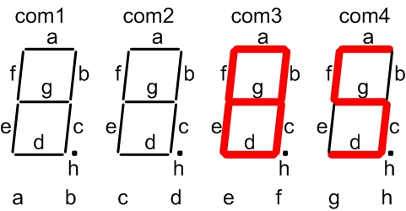
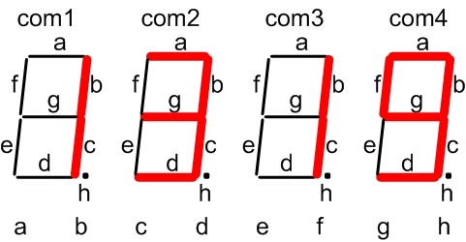
显示加数运算过程
编程实现：
显示被加数1234
运算数据赋值
运算过程显示：
显示加数85
RAM
7AH
12(13)
被加数高2位
(结果高2位)
1234 + 85运算
7BH
34(19)
被加数低2位
(结果低2位)
79H
85
加数
显示运算结果1319

Slide 22
加法运算程序
.AREA HOME(ABS,CODE)
当程序越写越长时加段落标 志以便理解及阅读
.ORG 0x0000
Augend_High_4_Digit = 0x7A
;被加数高2位暂存器
Augend_Low_4_Digit = 0x7B
;被加数低2位暂存器
Addend = 0x79
;加数暂存器
;— 加法运算数据赋值程序部分 —
Start:
MOV Augend_High_4_Digit,#0x12
;(0x7A) = 12(被加数高2位)
加数、
被加 数
赋值
MOV 0x7B,#0x34
;(0x7B) = 34(被加数低2位)
MOV 0x79,#0x85
;(0x79) = 85(加数)
;— 显示被加数1234程序部分 —
数码管
显示被
加数
MOV R0,#Buffer_First_Address
;显示缓冲区首地址为0x7C
MOV A,Augend_High_4_Digit
;取被加数高2位
ACALL Split_Display_Byte
显示缓冲区字节取
字符子程序
;数据字符送缓冲区前2个单元

Slide 23
显示缓冲区字节取字符子程序
Split_Display_Byte:
PUSH ACC
;将A的内容（数字）入栈，保护数据
;— 取高位字符 —
SWAP A
;互换A的高、低4位，以取高4位字符
取高位显示数字对应数值
ACALL Get_Segment_Code
;取高4位数据字符
MOV @R0,A
;待显示数字对应的数值送显示缓冲区
INC R0
POP ACC
;将保护的数据出栈
;— 取低位字符 —
取低位显示数字对应数值
ACALL Get_Segment_Code
;取低4位数据字符
MOV @R0,A
INC R0
RET

Slide 24
加法运算程序
MOV A,Augend_Low_4_Digit
;取被加数低2位
ACALL Split_Display_Byte
;数据字符送缓冲区后2单元
MOV R4,#0x00
;循环显示扫描256次
Fir_DLoop:
ACALL Scan_Display_Vaule
;调用显示扫描子程序
DJNZ R4,Fir_DLoop
;是否扫描完256次？
加数85
只显 示2
位，关 闭
前2位数
码管显示
多次显示
扫描以防
停留时间
过于短暂
看不清
;— 显示加数85程序部分 —
MOV Buffer_First_Address,#0xFF
;关闭com1显示
MOV Buffer_First_Address+1,#0xFF
;关闭com2显示
数码管
显示加数
MOV R0,#Buffer_First_Address+2
;取显示缓冲区com3地址
MOV A,Addend
;取加数
ACALL Split_Display_Byte
;数据字符送缓冲区后2单元
MOV R4,#0x00
;循环显示扫描256次

Slide 25
加法运算程序
Sec_DLoop:
ACALL Scan_Display_Value
DJNZ R4,Sec_DLoop
;— 加法运算程序部分 —
MOV A,Addend
;取加数85到A，以便运算
ADD A,Augend_Low_4_Digit
;低2位的加法运算
实现加法
运算
1234 + 85
DA A
;调整10进制
MOV Augend_Low_4_Digit,A
;低2位运算结果存放到0x7B
CLR A
;累加器A清零
ADDC A,Augned_High_4_Digit
;带进位加法计算高2位
DA A
;调整10进制
MOV Augend_High_4_Digit,A
;高2位运算结果存回0x7A
;— 计算结果显示程序部分 —
MOV R0,#Buffer_First_Address
;取缓冲区首地址到指针R0

Slide 26

加法运算程序
MOV A,Augend_High_4_Dig
;取被加数高2位数据
ACALL Split_Display_Byte
;数据字符送缓冲区前2个单位
运算结果
显示
MOV A,Augend_Low_4_Digit
;取被加数低2位数据
ACALL Split_Display_Byte
;数据字符送缓冲区后2个单位
END_DLoop:
循环
运算结果
ACALL Split_Display_Byte
;调用显示扫描子程序
SJMP END_DLoop
;循环显示
该程序完整说明了数码管显示的用法，是进一步学习和实践 的基础，通过修改赋值部分和运算指令还可实现类似的数据运算 及显示。
但还存在缺点，对程序运行过程不能随时干预
下一节学习干预程序执行的重要器件 — 按键

